Slide 1
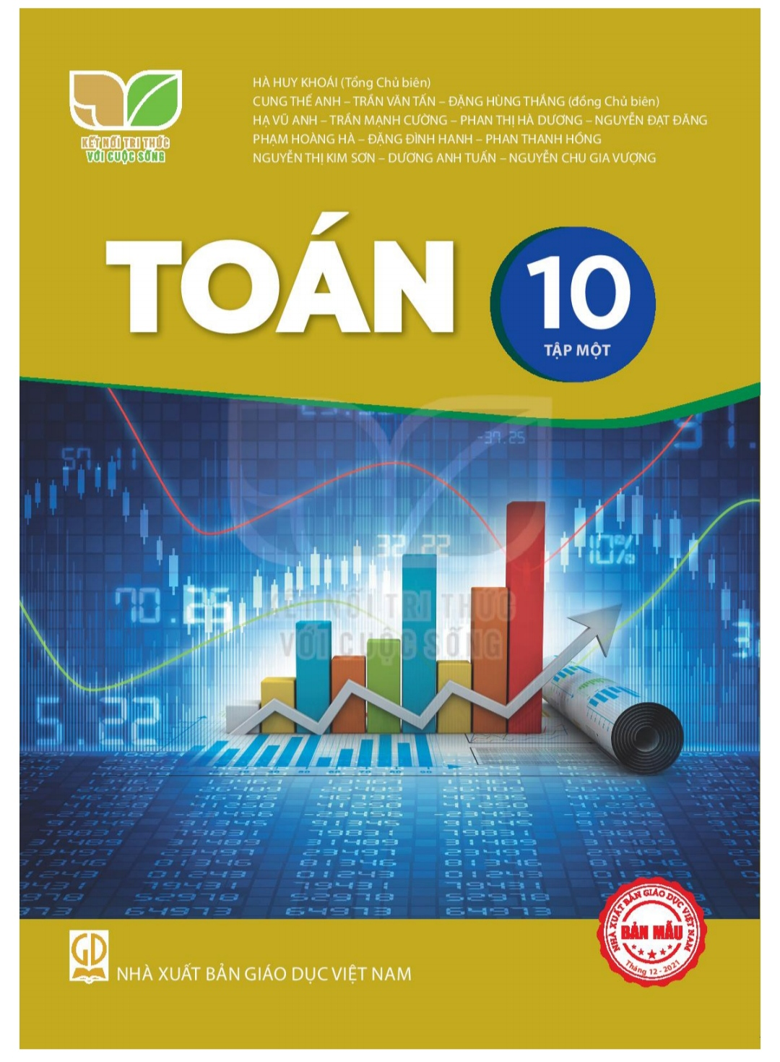
CHƯƠNG I
CHƯƠNG IV. VECTƠ
§7. Các khái niệm mở đầu
§8. Tổng và hiệu của hai vectơ
§9. Tích của một vectơ với một số
§10. Vectơ trong mặt phẳng tọa độ
§11. Tích vô hướng của hai vectơ
Bài tập cuối chương 4

Slide 2


CHƯƠNG I
CHƯƠNG IV. VECTƠ
TOÁN ĐẠI SỐ
10
➉
VECTƠ TRONG MẶT PHẲNG TỌA ĐỘ
1
TỌA ĐỘ CỦA VECTƠ
2
BIỂU THỨC TỌA ĐỘ CỦA CÁC PHÉP TOÁN VECTƠ
3
BÀI TẬP

Slide 3
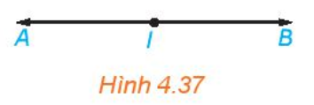
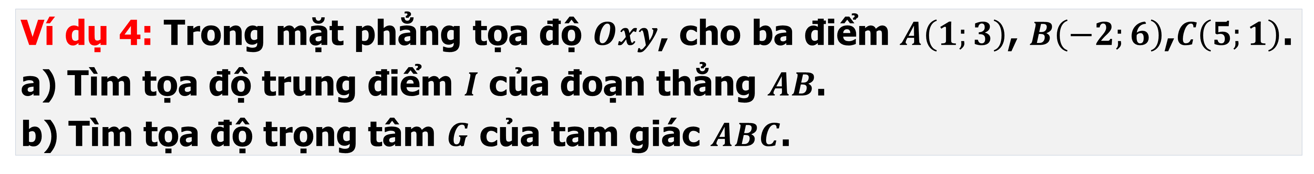
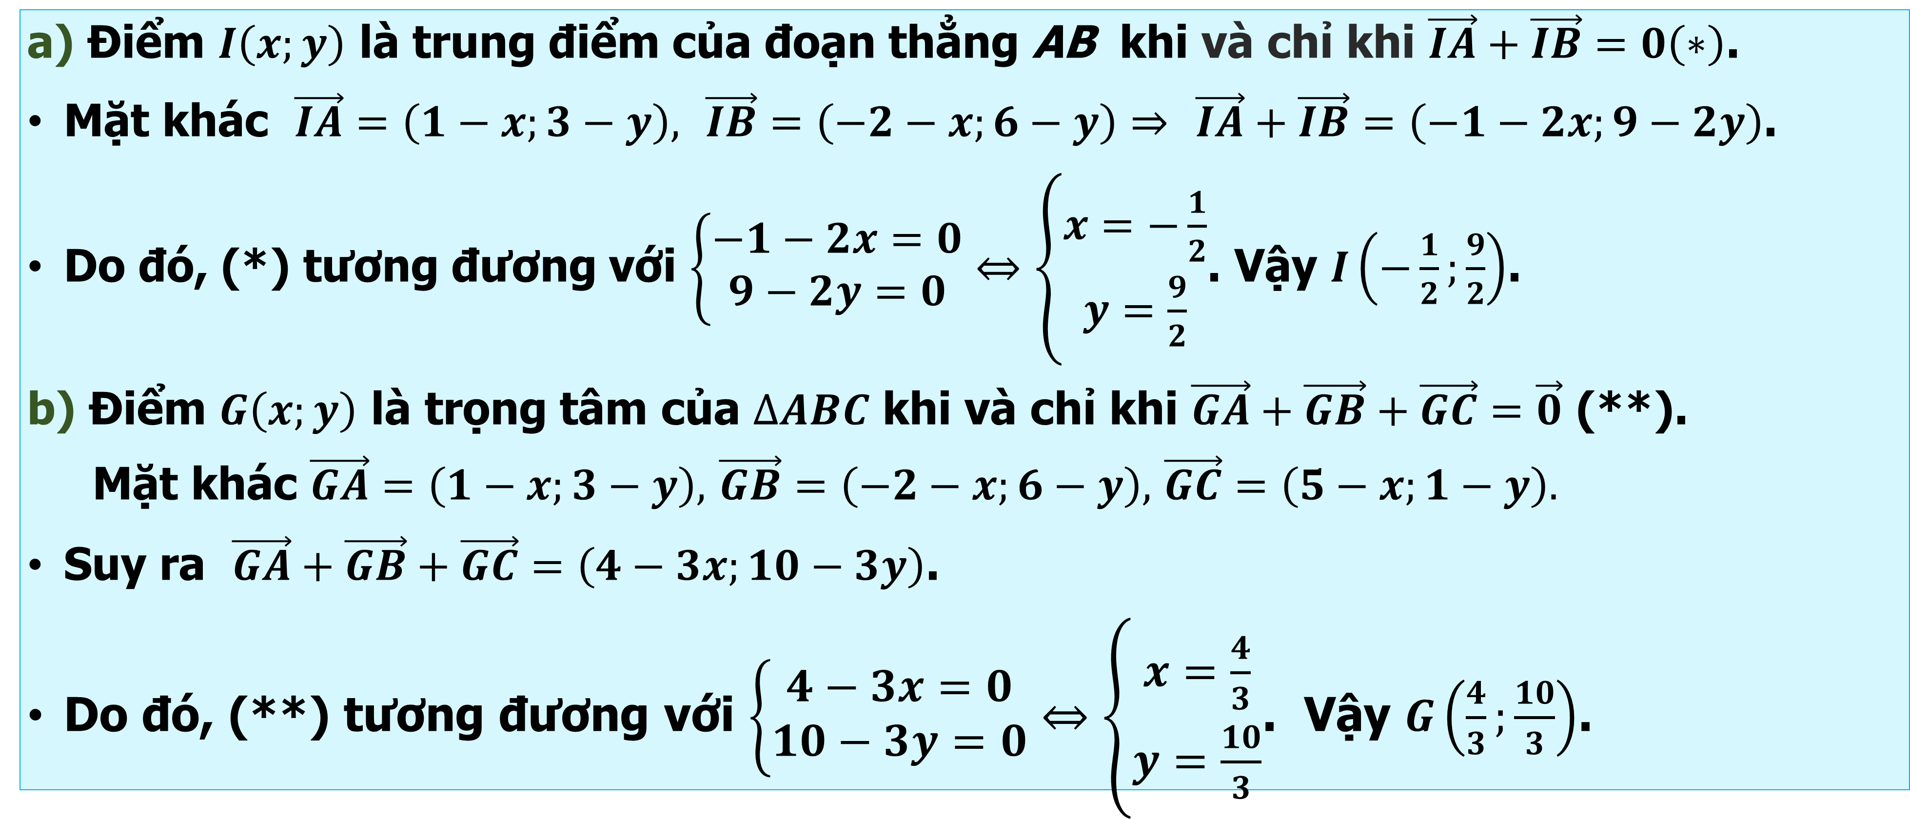
Ví dụ 4: Trong mặt phẳng tọa độ $Oxy$, cho ba điểm $A\left(1;3\right)$, $B\left(−2;6\right)$,$C\left(5;1\right)$.
a) Tìm tọa độ trung điểm $I$ của đoạn thẳng $AB$.
b) Tìm tọa độ trọng tâm $G$ của tam giác $ABC$.
Giải:
a) Điểm $I\left(x;y\right)$ là trung điểm của đoạn thẳng AB khi và chỉ khi $\vec{IA}+\vec{IB}=0\left(∗\right)$.
Mặt khác $\vec{IA}=\left(1−x;3−y\right),$ $\vec{IB}=\left(−2−x;6−y\right)⇒$ $\vec{IA}+\vec{IB}=\left(−1−2x;9−2y\right)$.
Do đó, (*) tương đương với $\left\{\begin{aligned}−1−2x=0 \\ 9−2y=0\end{aligned}\right.⇔\left\{\begin{aligned}x=−\frac{1}{2} \\ y=\frac{9}{2}\end{aligned}\right.$. Vậy $I\left(−\frac{1}{2};\frac{9}{2}\right)$.
b) Điểm $G\left(x;y\right)$ là trọng tâm của $∆ABC$ khi và chỉ khi $\vec{GA}+\vec{GB}+\vec{GC}=\vec{0}$ (**).
Mặt khác $\vec{GA}=\left(1−x;3−y\right),$ $\vec{GB}=\left(−2−x;6−y\right),$ $\vec{GC}=\left(5−x;1−y\right).$
Suy ra $\vec{GA}+\vec{GB}+\vec{GC}=\left(4−3x;10−3y\right)$.
Do đó, (**) tương đương với $\left\{\begin{aligned}4−3x=0 \\ 10−3y=0\end{aligned}\right.⇔\left\{\begin{aligned}x=\frac{4}{3} \\ y=\frac{10}{3}\end{aligned}\right.$. Vậy $G\left(\frac{4}{3};\frac{10}{3}\right)$.

Slide 4

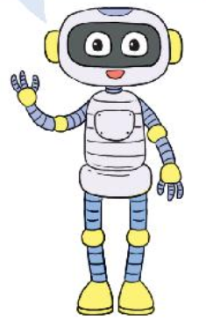
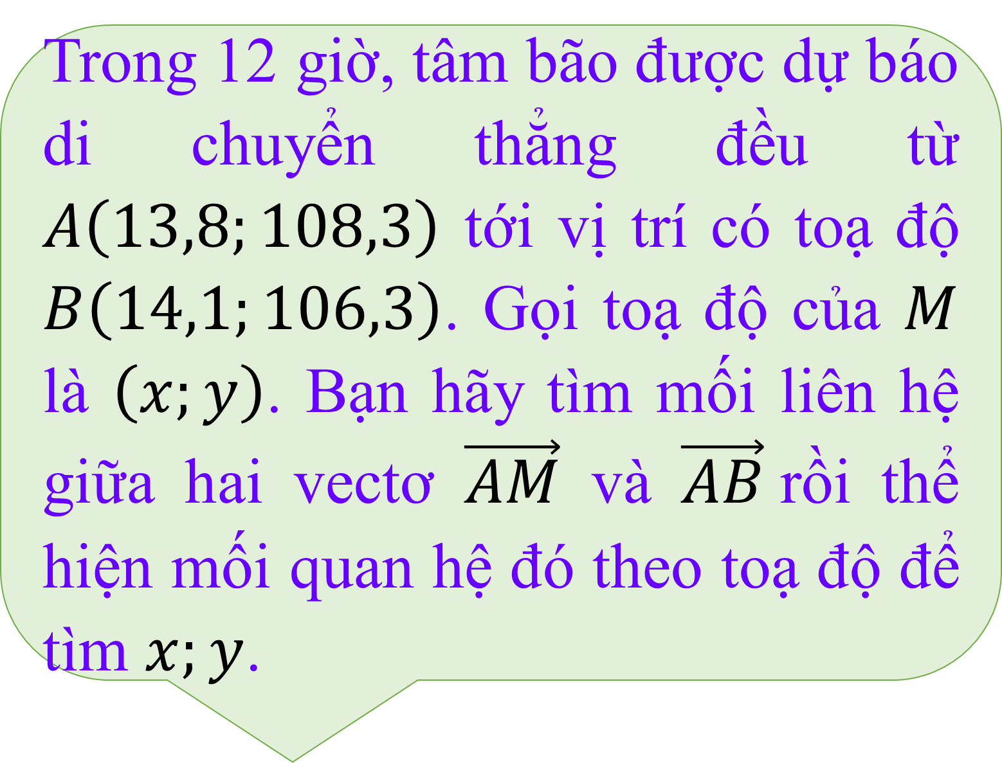
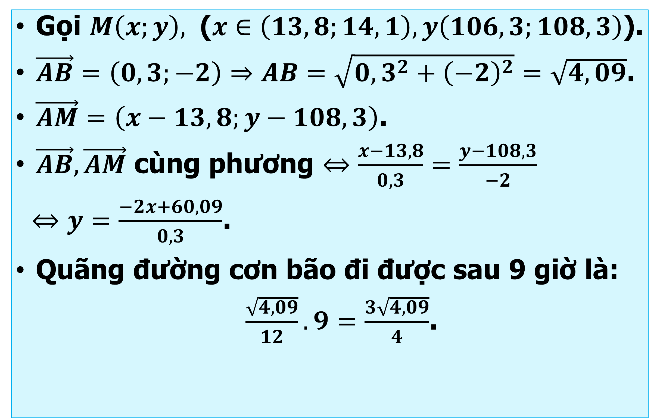
Vận dụng.
Từ thông tin dự báo bão được đưa ra ở đầu bài học, hãy xác định toạ độ vị trí $M$ của tâm bão tại thời điểm 9 giờ trong khoảng thời gian 12 giờ của dự báo.
Bài giải
Trong 12 giờ, tâm bão được dự báo di chuyển thẳng đều từ $A\left(13,8;108,3\right)$ tới vị trí có toạ độ $B\left(14,1;106,3\right)$. Gọi toạ độ của $M$ là $\left(x;y\right)$. Bạn hãy tìm mối liên hệ giữa hai vectơ $\vec{AM}$ và $\vec{AB}$rồi thể hiện mối quan hệ đó theo toạ độ để tìm $x;y$.
Gọi $M\left(x;y\right),$ ($x∈\left(13,8;14,1\right),y\left(106,3;108,3\right)$).
$\vec{AB}=\left(0,3;−2\right)⇒AB=\sqrt{0,3^{2}+{\left(−2\right)}^{2}}=\sqrt{4,09}$.
$\vec{AM}=\left(x−13,8;y−108,3\right)$.
$\vec{AB},\vec{AM}$ cùng phương $⇔\frac{x−13,8}{0,3}=\frac{y−108,3}{−2}$
$⇔y=\frac{−2x+60,09}{0,3}$.
Quãng đường cơn bão đi được sau 9 giờ là:
$\frac{\sqrt{4,09}}{12}.9=\frac{3\sqrt{4,09}}{4}$.

Slide 5
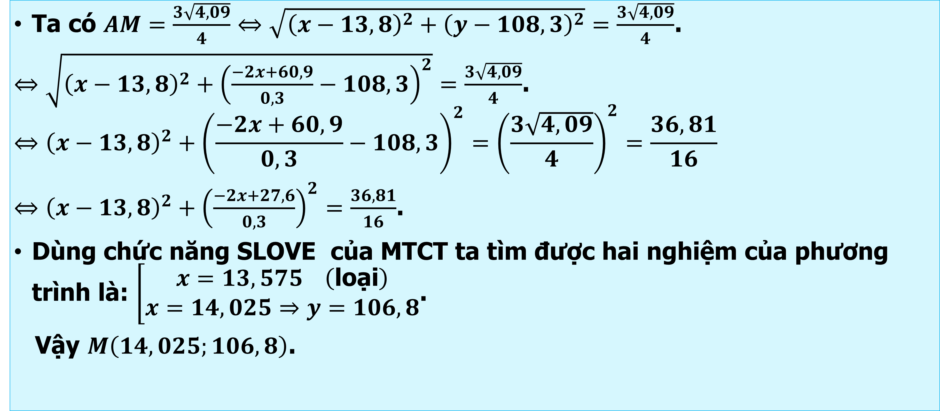
Ta có $AM=\frac{3\sqrt{4,09}}{4}⇔\sqrt{{\left(x−13,8\right)}^{2}+{\left(y−108,3\right)}^{2}}=\frac{3\sqrt{4,09}}{4}$.
$⇔\sqrt{{\left(x−13,8\right)}^{2}+{\left(\frac{−2x+60,9}{0,3}−108,3\right)}^{2}}=\frac{3\sqrt{4,09}}{4}$.
$$⇔{\left(x−13,8\right)}^{2}+{\left(\frac{−2x+60,9}{0,3}−108,3\right)}^{2}={\left(\frac{3\sqrt{4,09}}{4}\right)}^{2}=\frac{36,81}{16}$$
$⇔{\left(x−13,8\right)}^{2}+{\left(\frac{−2x+27,6}{0,3}\right)}^{2}=\frac{36,81}{16}$.
Dùng chức năng SLOVE của MTCT ta tìm được hai nghiệm của phương trình là: $\left[\begin{aligned}x=13,575 \left(\text{lo}\text{ạ}\text{i}\right) \\ x=14,025⇒y=106,8\end{aligned}\right.$.
Vậy $M\left(14,025;106,8\right)$.

Slide 6
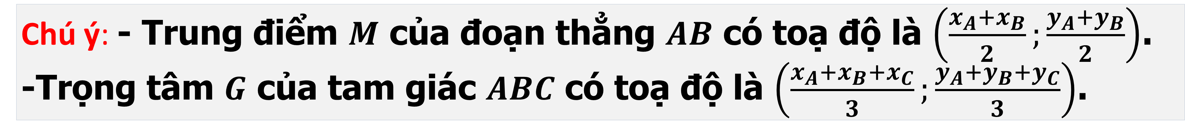
BÀI TẬP TRẮC NGHIỆM CỦNG CỐ
Chú ý: - Trung điểm $M$ của đoạn thẳng $AB$ có toạ độ là $\left(\frac{x_{A}+x_{B}}{2};\frac{y_{A}+y_{B}}{2}\right)$.
-Trọng tâm $G$ của tam giác $ABC$ có toạ độ là $\left(\frac{x_{A}+x_{B}+x_{C}}{3};\frac{y_{A}+y_{B}+y_{C}}{3}\right)$.
Để thể hiện một phần Trái Đất trên một bản đồ phẳng người ta dùng một phép chiếu bản đồ, với độ sai khác nhất định giữa bản vẽ và thực địa (thường được quy định với từng loại bản đồ), về nguyên tắc, phạm vi thể hiện càng hẹp thì càng chính xác.
Trong vận dụng này, ta chỉ tính toán trong phạm vi một đoạn đường đi ngắn của tâm bão.

Slide 7

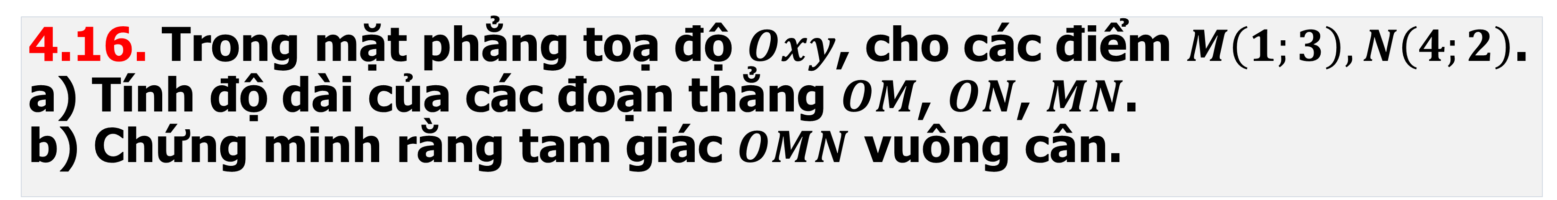
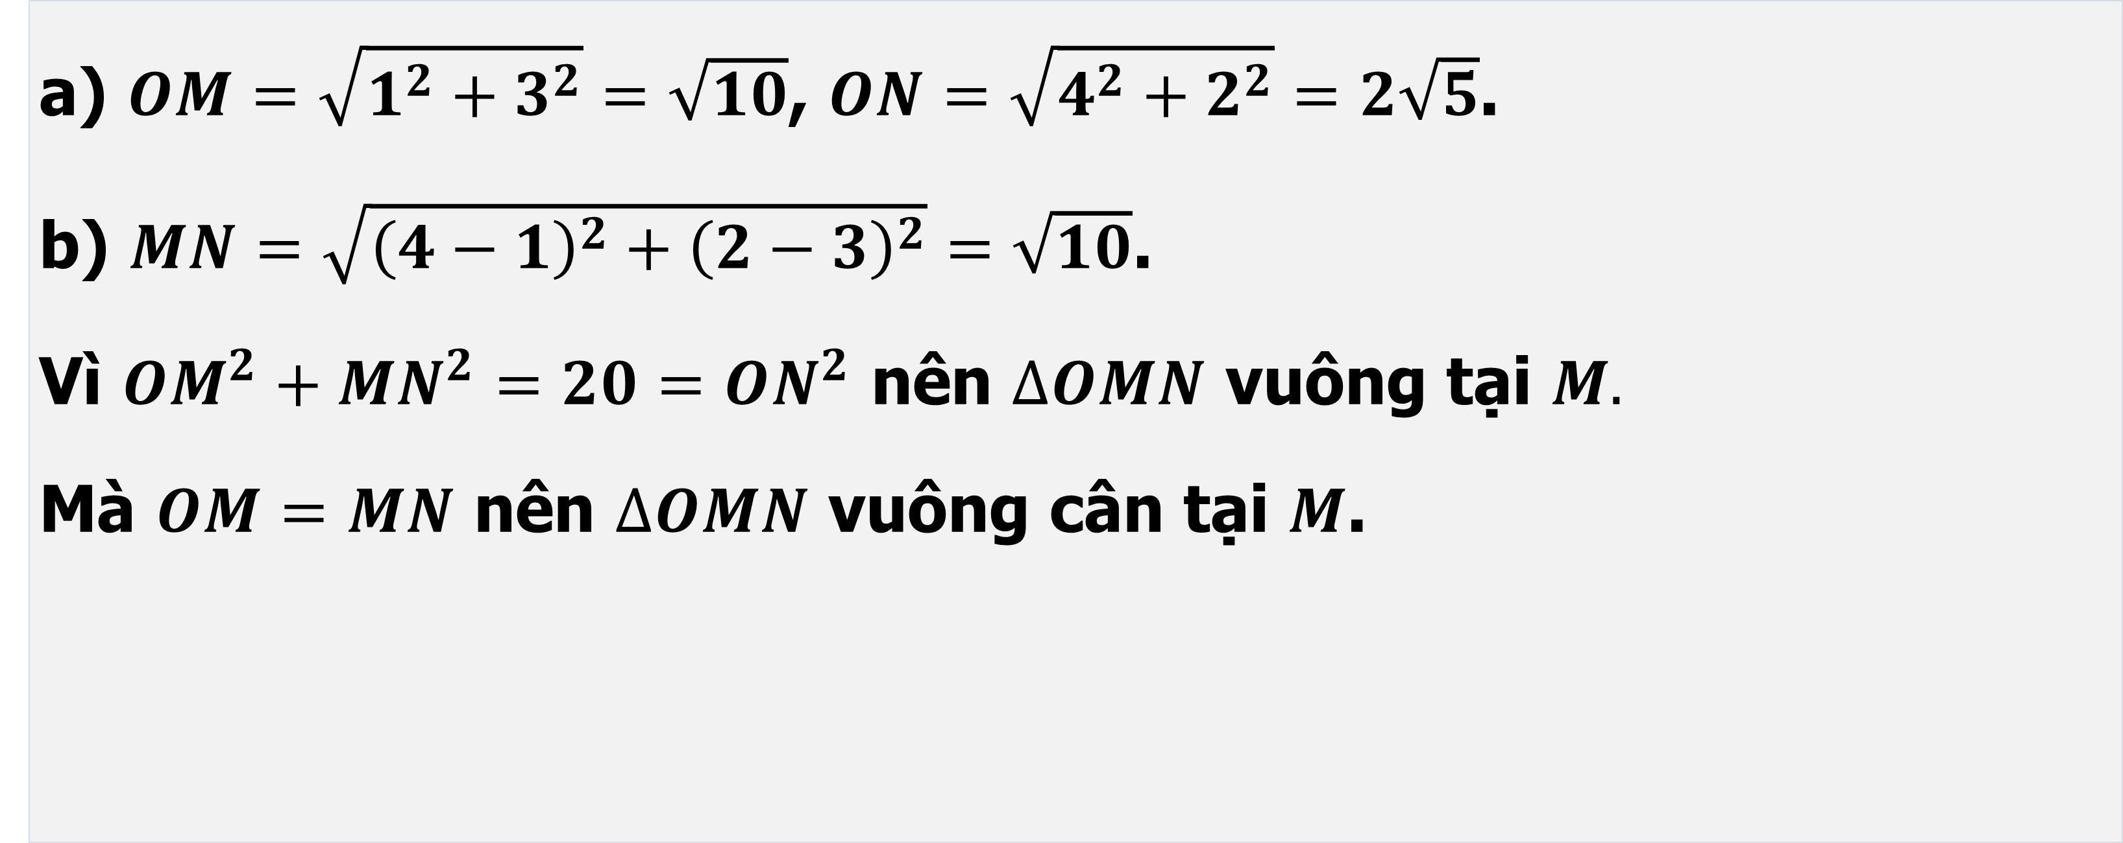
BÀI TẬP
4.16. Trong mặt phẳng toạ độ $Oxy$, cho các điểm $M\left(1;3\right),N\left(4;2\right)$.
a) Tính độ dài của các đoạn thẳng $OM$, $ON$, $MN$.
b) Chứng minh rằng tam giác $OMN$ vuông cân.
Bài giải
a) $OM=\sqrt{1^{2}+3^{2}}=\sqrt{10}$, $ON=\sqrt{4^{2}+2^{2}}=2\sqrt{5}$.
b) $MN=\sqrt{{\left(4−1\right)}^{2}+{\left(2−3\right)}^{2}}=\sqrt{10}$.
Vì $OM^{2}+MN^{2}=20=ON^{2}$ nên $∆OMN$ vuông tại $M.$
Mà $OM=MN$ nên $∆OMN$ vuông cân tại $M$.

Slide 8
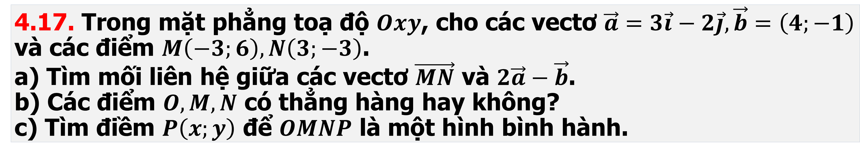
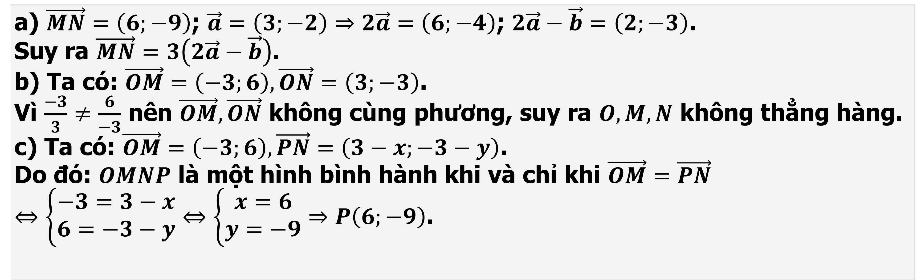
BÀI TẬP
4.17. Trong mặt phẳng toạ độ $Oxy$, cho các vectơ $\vec{a}=3\vec{i}−2\vec{j},\vec{b}=\left(4;−1\right)$ và các điểm $M\left(−3;6\right),N\left(3;−3\right)$.
a) Tìm mối liên hệ giữa các vectơ $\vec{MN}$ và $2\vec{a}−\vec{b}$.
b) Các điểm $O,M,N$ có thẳng hàng hay không?
c) Tìm điềm $P\left(x;y\right)$ để $OMNP$ là một hình bình hành.
Bài giải
a) $\vec{MN}=\left(6;−9\right)$; $\vec{a}=\left(3;−2\right)⇒2\vec{a}=\left(6;−4\right)$; $2\vec{a}−\vec{b}=\left(2;−3\right)$.
Suy ra $\vec{MN}=3\left(2\vec{a}−\vec{b}\right)$.
b) Ta có: $\vec{OM}=\left(−3;6\right),\vec{ON}=\left(3;−3\right)$.
Vì $\frac{−3}{3}≠\frac{6}{−3}$ nên $\vec{OM},\vec{ON}$ không cùng phương, suy ra $O,M,N$ không thẳng hàng.
c) Ta có: $\vec{OM}=\left(−3;6\right),\vec{PN}=\left(3−x;−3−y\right)$.
Do đó: $OMNP$ là một hình bình hành khi và chỉ khi $\vec{OM}=\vec{PN}$
$⇔\left\{\begin{aligned}−3=3−x \\ 6=−3−y\end{aligned}\right.⇔\left\{\begin{aligned}x=6 \\ y=−9\end{aligned}\right.⇒P\left(6;−9\right)$.

Slide 9

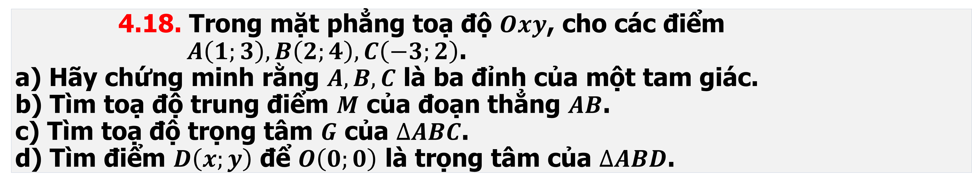
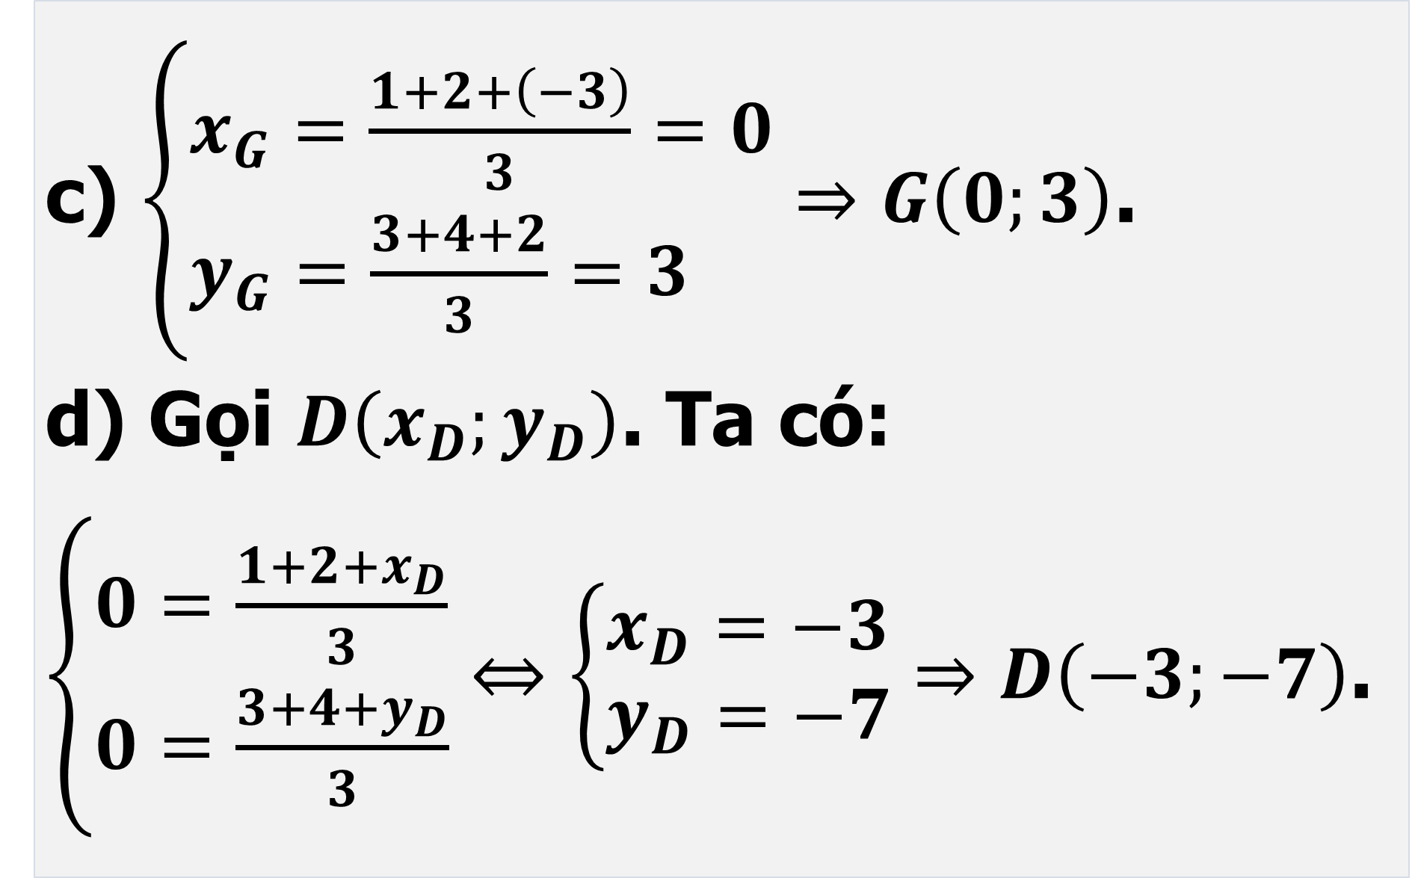
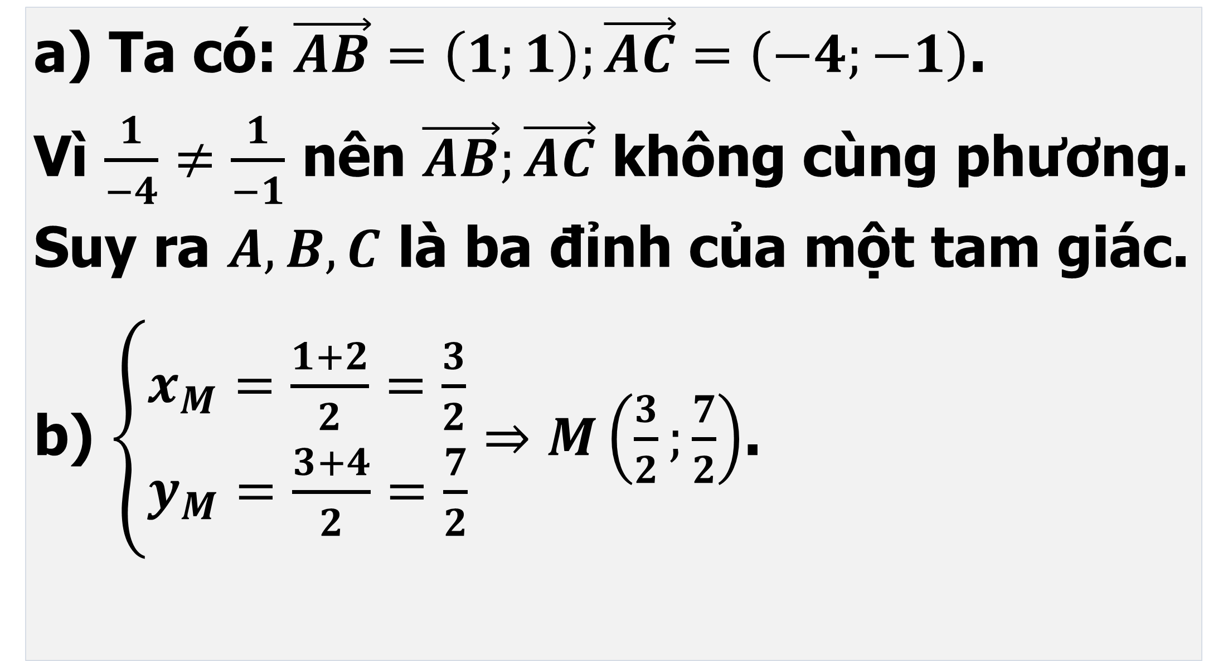
BÀI TẬP
4.18. Trong mặt phẳng toạ độ $Oxy$, cho các điểm $A\left(1;3\right),B\left(2;4\right),C\left(−3;2\right)$.
a) Hãy chứng minh rằng $A,B,C$ là ba đỉnh của một tam giác.
b) Tìm toạ độ trung điểm $M$ của đoạn thẳng $AB$.
c) Tìm toạ độ trọng tâm $G$ của $∆ABC$.
d) Tìm điểm $D\left(x;y\right)$ để $O\left(0;0\right)$ là trọng tâm của $∆ABD$.
Bài giải
a) Ta có: $\vec{AB}=\left(1;​1\right);\vec{AC}=\left(−4;−​1\right)$.
Vì $\frac{1}{−4}≠\frac{1}{−1}$ nên $\vec{AB};\vec{AC}$ không cùng phương.
Suy ra $A,B,C$ là ba đỉnh của một tam giác.
b) $\left\{\begin{aligned}&x_{M}=\frac{1+2}{2}=\frac{3}{2} \\ &y_{M}=\frac{3+4}{2}=\frac{7}{2}\end{aligned}\right.⇒M\left(\frac{3}{2};\frac{7}{2}\right)$.
c) $\left\{\begin{aligned}&x_{G}=\frac{1+2+\left(−3\right)}{3}=0 \\ &y_{G}=\frac{3+4+2}{3}=3\end{aligned}\right.⇒G\left(0;3\right)$.
d) Gọi $D\left(x_{D};y_{D}\right)$. Ta có:
$\left\{\begin{aligned}&0=\frac{1+2+x_{D}}{3} \\ &0=\frac{3+4+y_{D}}{3}\end{aligned}\right.⇔\left\{\begin{aligned}&x_{D}=−3 \\ &y_{D}=−7\end{aligned}\right.⇒D\left(−3;−7\right)$.

Slide 10
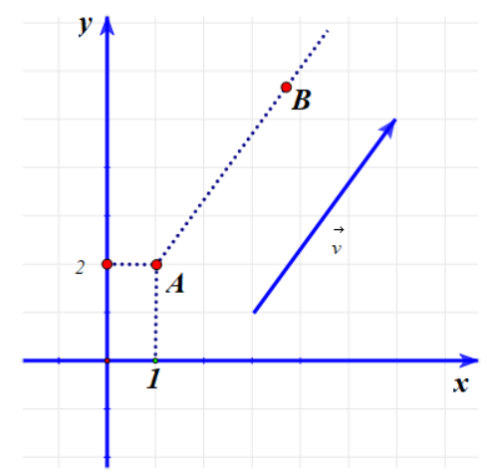
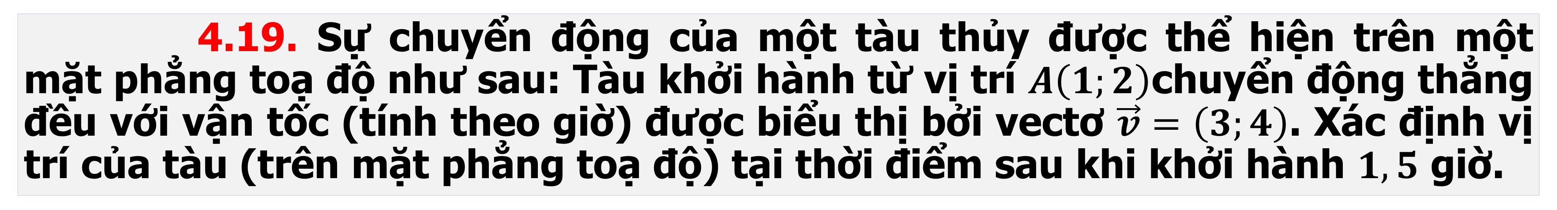
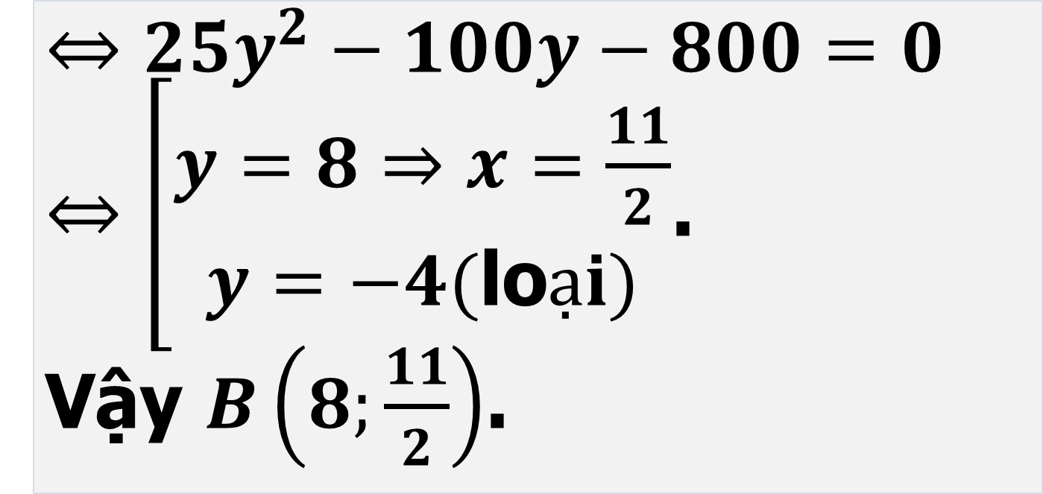
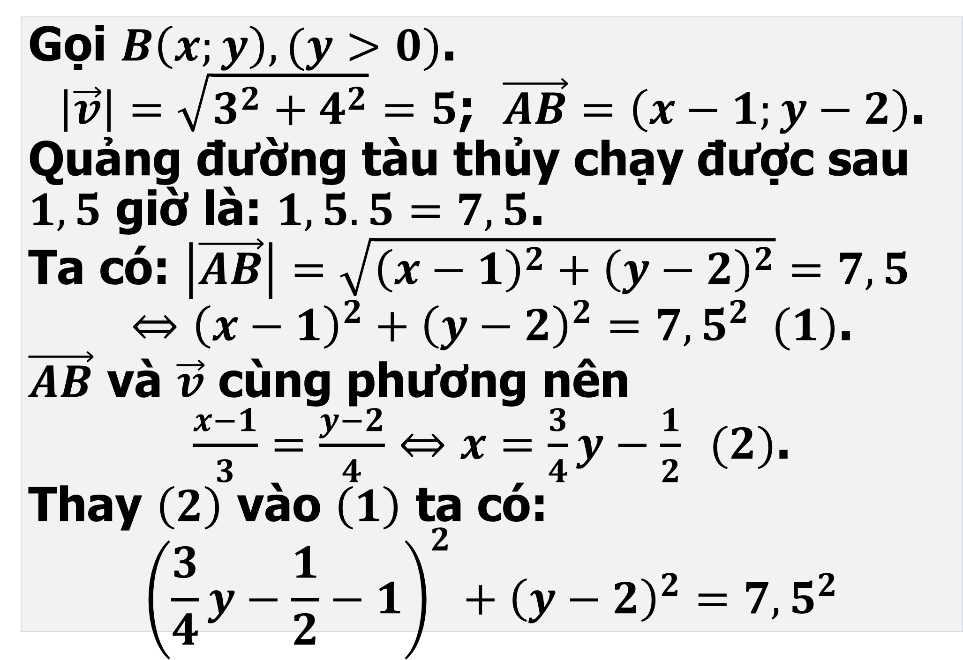
BÀI TẬP
4.19. Sự chuyển động của một tàu thủy được thể hiện trên một mặt phẳng toạ độ như sau: Tàu khởi hành từ vị trí $A\left(1;2\right)$chuyển động thẳng đều với vận tốc (tính theo giờ) được biểu thị bởi vectơ $\vec{v}=\left(3;4\right)$. Xác định vị trí của tàu (trên mặt phẳng toạ độ) tại thời điểm sau khi khởi hành $1,5$ giờ.
Bài giải
Gọi $B\left(x;y\right),(y>0)$.
$\left|\vec{v}\right|=\sqrt{3^{2}+4^{2}}=5$; $\vec{AB}=\left(x−1;y−2\right)$.
Quảng đường tàu thủy chạy được sau $1,5$ giờ là: $1,5.5=7,5$.
Ta có: $\left|\vec{AB}\right|=\sqrt{{\left(x−1\right)}^{2}+{\left(y−2\right)}^{2}}=7,5$
$⇔{\left(x−1\right)}^{2}+{\left(y−2\right)}^{2}=7,5^{2} (1)$.
$\vec{AB}$ và $\vec{v}$ cùng phương nên
$\frac{x−1}{3}=\frac{y−2}{4}⇔x=\frac{3}{4}y−\frac{1}{2} (2)$.
Thay $\left(2\right)$ vào $\left(1\right)$ ta có:
$${\left(\frac{3}{4}y−\frac{1}{2}−1\right)}^{2}+{\left(y−2\right)}^{2}=7,5^{2}$$
$$⇔25y^{2}−100y−800=0$$
$⇔\left[\begin{aligned}y=8⇒x=\frac{11}{2} \\ y=−4(\text{lo}ại)\end{aligned}\right.$.
Vậy $B\left(8;\frac{11}{2}\right)$.

Slide 11
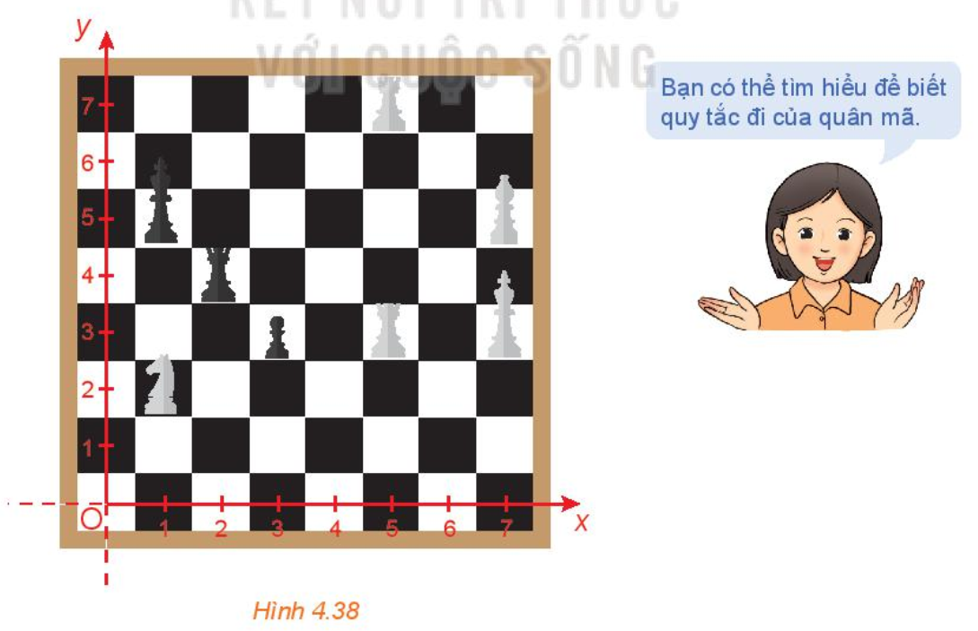
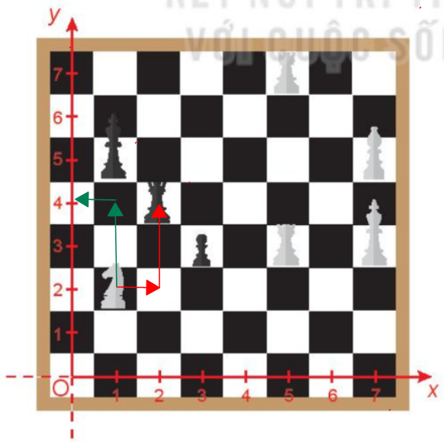
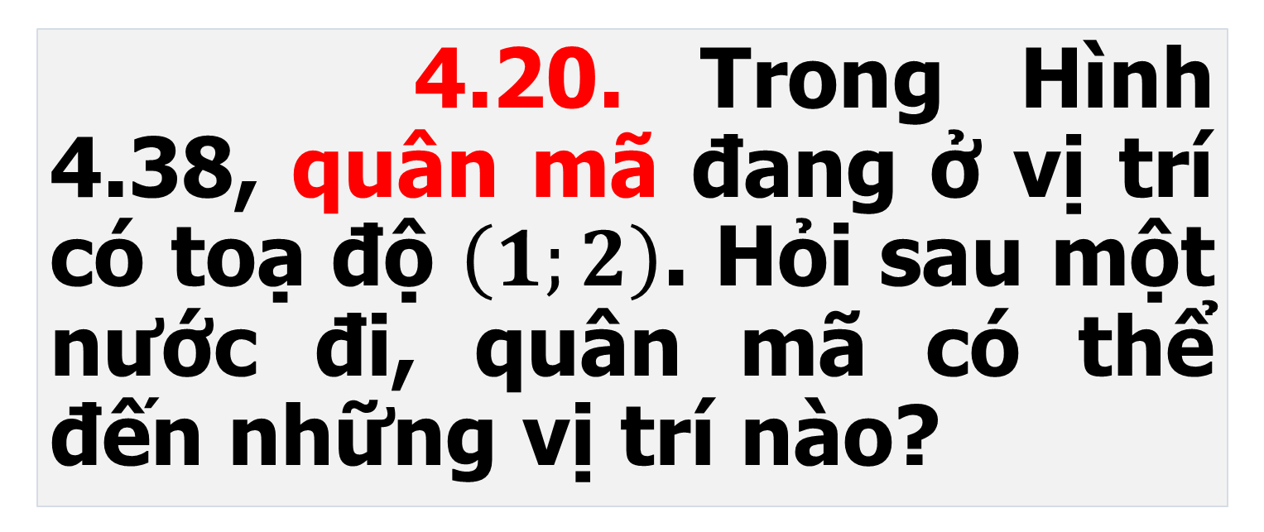
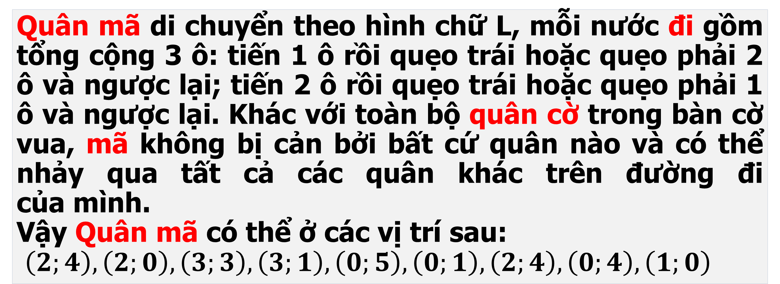
BÀI TẬP
4.20. Trong Hình 4.38, quân mã đang ở vị trí có toạ độ $\left(1;2\right)$. Hỏi sau một nước đi, quân mã có thể đến những vị trí nào?
Bài giải
Quân mã di chuyển theo hình chữ L, mỗi nước đi gồm tổng cộng 3 ô: tiến 1 ô rồi quẹo trái hoặc quẹo phải 2 ô và ngược lại; tiến 2 ô rồi quẹo trái hoặc quẹo phải 1 ô và ngược lại. Khác với toàn bộ quân cờ trong bàn cờ vua, mã không bị cản bởi bất cứ quân nào và có thể nhảy qua tất cả các quân khác trên đường đi của mình.
Vậy Quân mã có thể ở các vị trí sau:
$\left(2;4\right),\left(2;0\right),\left(3;3\right),\left(3;1\right),\left(0;5\right),\left(0;1\right),\left(2;4\right),\left(0;4\right),\left(1;0\right)$

Slide 12

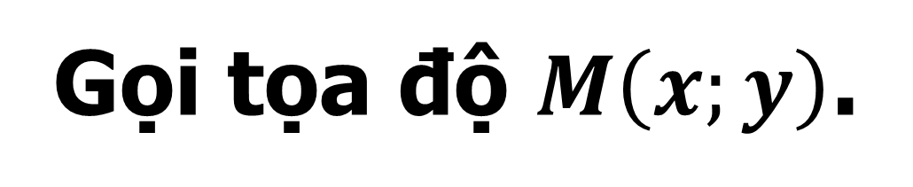
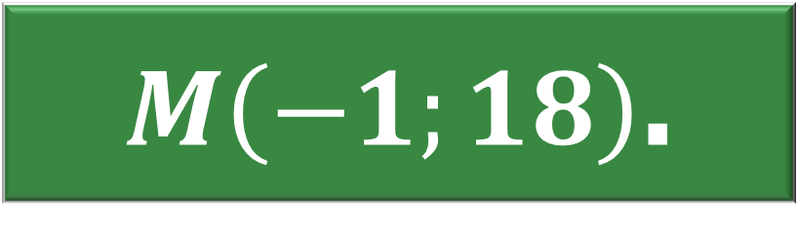
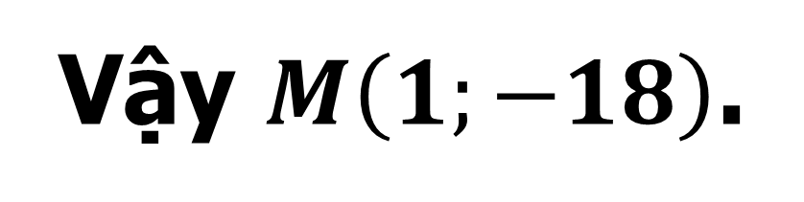

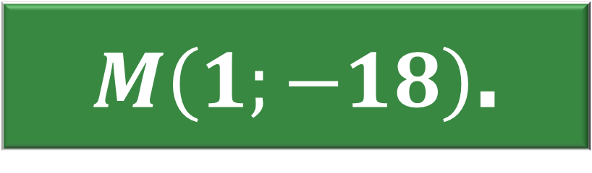

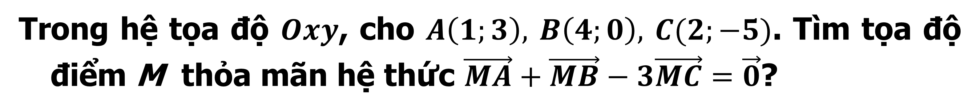
III
BÀI TẬP TRẮC NGHIỆM CỦNG CỐ
CÂU 1
Trong hệ tọa độ $Oxy$, cho $A\left(1;3\right),$ $B\left(4;0\right),$ $C(2;−5)$. Tìm tọa độ điểm M thỏa mãn hệ thức $\vec{MA}+\vec{MB}−3\vec{MC}=\vec{0}$?
A
$M\left(1;18\right)$.
B
$M\left(−1;18\right)$.
C
$M\left(1;−18\right)$.
$M\left(−18;1\right)$.
C
D
Bài giải
Gọi tọa độ $M\left(x;y\right)$.
Suy ra $\vec{MA}=(1−x;3−y)$, $\vec{MB}=(4−x;−y)$, $\vec{MC}=(2−x;−5−y)$.
Ta có $\vec{MA}+\vec{MB}−3\vec{MC}=\vec{0}⇔\left\{\begin{aligned}\left(1−x\right)+\left(4−x\right)−3\left(2−x\right)=0 \\ 3−y−y−3\left(−5−y\right)=0\end{aligned}\right.⇔\left\{\begin{aligned}x=1 \\ y=−18\end{aligned}\right..$
Vậy $M\left(1;−18\right)$.

Slide 13


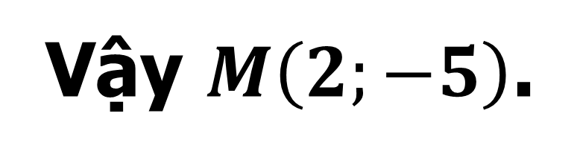


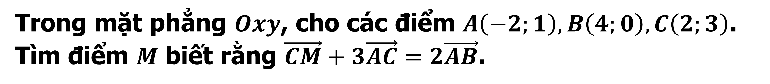
III
BÀI TẬP TRẮC NGHIỆM CỦNG CỐ
CÂU 2
Trong mặt phẳng $Oxy$, cho các điểm $A\left(−2;1\right),B\left(4;0\right),C\left(2;3\right)$. Tìm điểm $M$ biết rằng $\vec{CM}+3\vec{AC}=2\vec{AB}$.
A
$M\left(2;−5\right)$.
$M\left(5;−2\right)$.
$M\left(−5;2\right)$.
$M\left(2;5\right)$.
A
B
C
D
Bài giải
Gọi tọa độ $M\left(x;y\right)$.
Khi đó ta có:$\vec{CM}=\left(x−2;y−3\right)$ ,$\vec{AC}=\left(4;2\right)$ , $\vec{AB}=\left(6;−1\right)$.
Theo giả thiết ta có: $\vec{CM}+3\vec{AC}=2\vec{AB}⇔\left\{\begin{aligned}x−2+3.4=2.6 \\ y−3+3.2=2.\left(−1\right)\end{aligned}\right.⇔\left\{\begin{aligned}x=2 \\ y=−5\end{aligned}\right.$.
Vậy $M\left(2;−5\right)$.

Slide 14

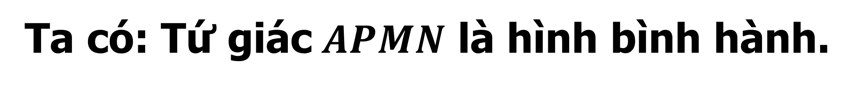

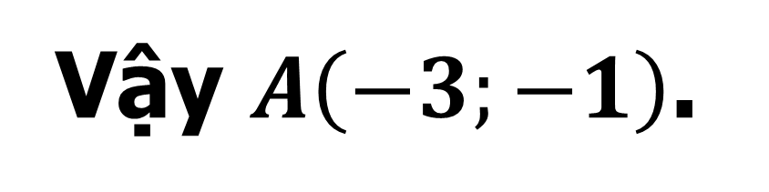

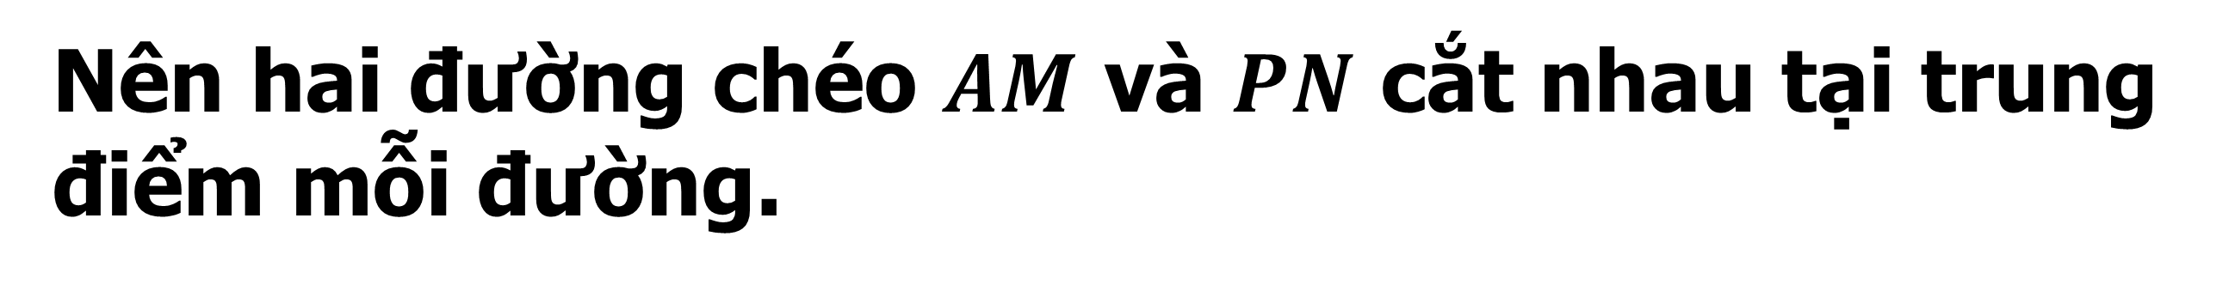

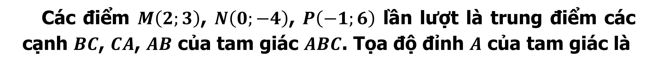
III
BÀI TẬP TRẮC NGHIỆM CỦNG CỐ
CÂU 3
Các điểm $M\left(2;3\right)$, $N\left(0;−4\right)$, $P\left(−1;6\right)$ lần lượt là trung điểm các cạnh $BC$, $CA$, $AB$ của tam giác $ABC$. Tọa độ đỉnh $A$ của tam giác là
A
$\left(1;−10\right)$.
B
$\left(1;5\right)$.
C
$\left(−3;−1\right)$.
$\left(−2;−7\right)$.
C
D
Bài giải
Ta có: Tứ giác$APMN$ là hình bình hành.
Nên hai đường chéo $AM$ và $PN$ cắt nhau tại trung điểm mỗi đường.
Do đó$\left\{\begin{aligned}x_{A}+x_{M}=x_{P}+x_{N} \\ y_{A}+y_{M}=y_{P}+y_{N}\end{aligned}\right.⇔\left\{\begin{aligned}x_{A}+2=0+(−1) \\ y_{A}+3=(−4)+6\end{aligned}\right.⇔\left\{\begin{aligned}x_{A}=−3 \\ y_{A}=−1\end{aligned}\right.$.
Vậy $A\left(−3;−1\right)$.

Slide 15
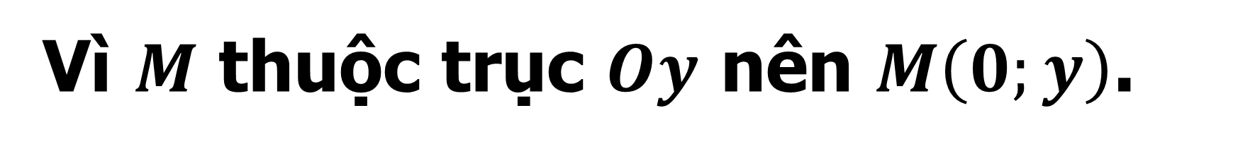
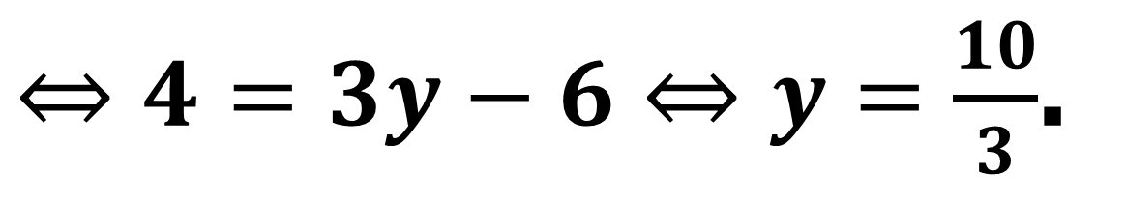

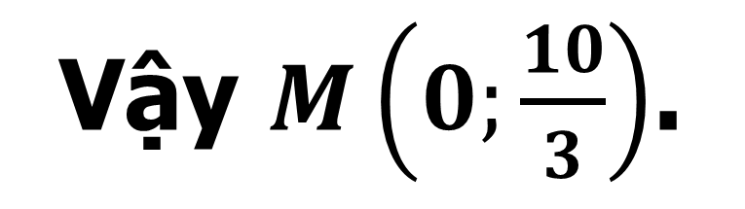




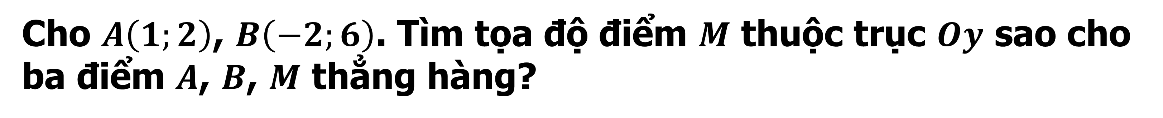
III
BÀI TẬP TRẮC NGHIỆM CỦNG CỐ
CÂU 4
Cho $A\left(1;2\right)$, $B\left(−2;6\right)$. Tìm tọa độ điểm $M$ thuộc trục $Oy$ sao cho ba điểm $A$, $B$, $M$ thẳng hàng?
A
$M\left(0;3\right)$.
B
$M\left(0;\frac{10}{3}\right)$.
$M\left(\frac{5}{2};0\right)$.
$M\left(0;\frac{5}{2}\right)$.
B
C
D
Bài giải
Vì $M$ thuộc trục $Oy$ nên $M\left(0;y\right)$.
Suy ra $\vec{AB}=(−3;4)$, $\vec{AM}=(−1;y−2)$.
Để ba điểm $A$, $B$, $M$ thẳng hàng thì $\frac{−1}{−3}=\frac{y−2}{4}$
$⇔4=3y−6⇔y=\frac{10}{3}$.
Vậy $M\left(0;\frac{10}{3}\right)$.

Slide 16
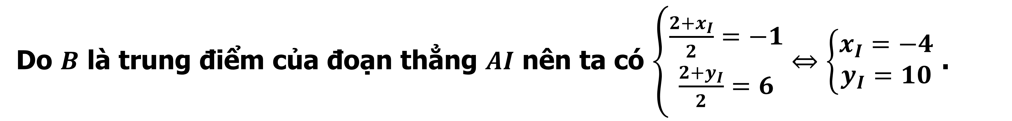


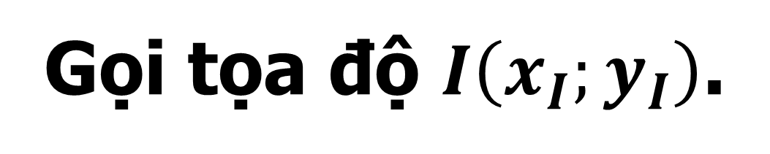

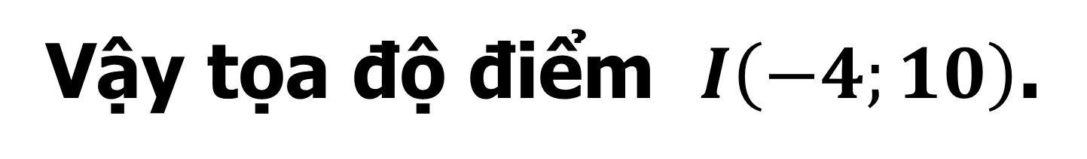

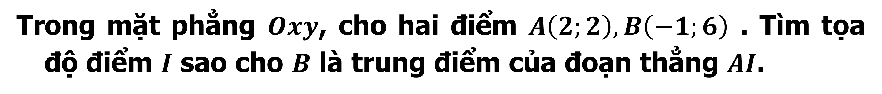
III
BÀI TẬP TRẮC NGHIỆM CỦNG CỐ
CÂU 5
Trong mặt phẳng $Oxy$, cho hai điểm $A\left(2;2\right),B\left(−1;6\right)$ . Tìm tọa độ điểm $I$ sao cho $B$ là trung điểm của đoạn thẳng $AI$.
A
$$I\left(−\frac{3}{2};2\right)$$
B
$$I\left(0;14\right)$$
C
$I\left(−4;10\right)$.
D
$I\left(\frac{1}{2};4\right)$.
C
Bài giải
Gọi tọa độ $I\left(x_{I};y_{I}\right)$.
Do $B$ là trung điểm của đoạn thẳng $AI$ nên ta có $\left\{\begin{aligned}\frac{2+x_{I}}{2}=−1 \\ \frac{2+y_{I}}{2}=6\end{aligned}\right.⇔\left\{\begin{aligned}x_{I}=−4 \\ y_{I}=10\end{aligned}\right.$ .
Vậy tọa độ điểm $I\left(−4;10\right)$.

Slide 17

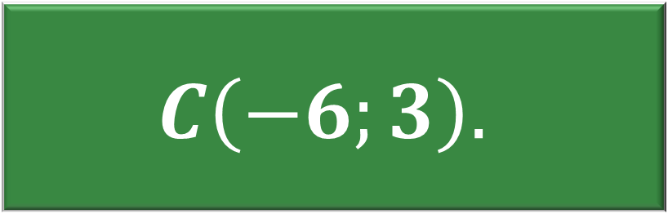
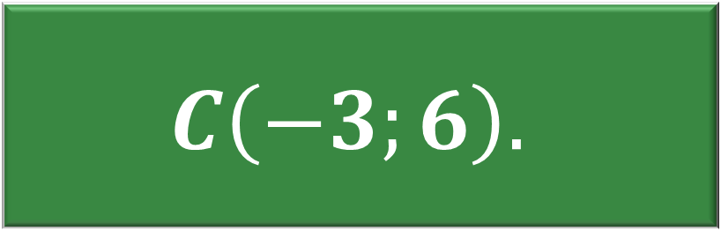
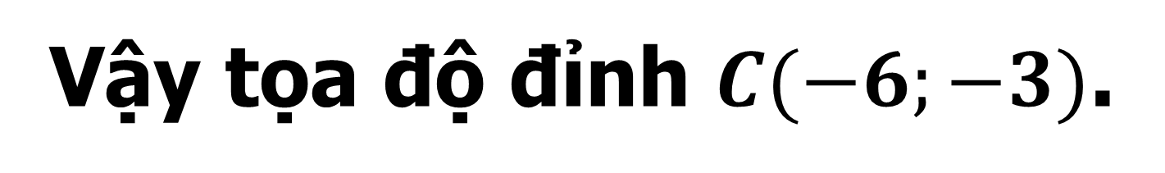
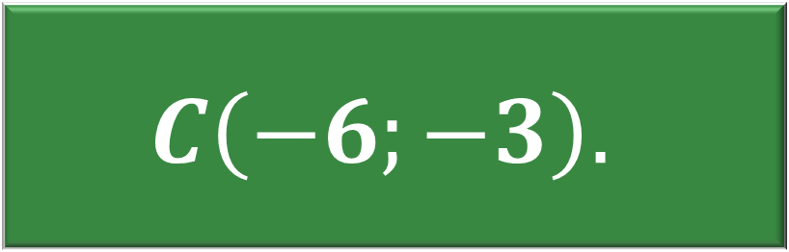
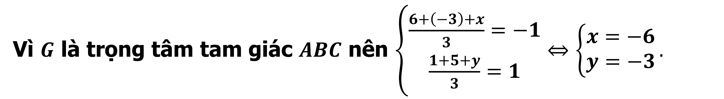
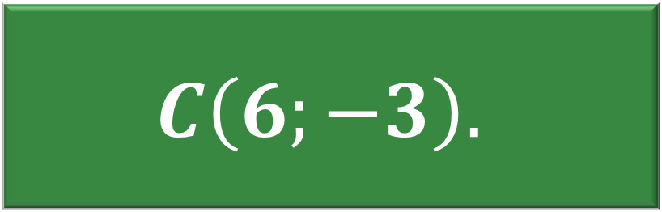
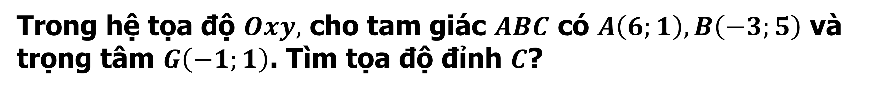
III
BÀI TẬP TRẮC NGHIỆM CỦNG CỐ
CÂU 6
Trong hệ tọa độ $Oxy,$ cho tam giác $ABC$ có $A\left(6;1\right),B\left(−3;5\right)$ và trọng tâm $G\left(−1;1\right)$. Tìm tọa độ đỉnh $C$?
A
$$C\left(6;−3\right).$$
B
$$C\left(−6;3\right).$$
C
$$C\left(−6;−3\right).$$
D
$$C\left(−3;6\right).$$
C
Bài giải
Gọi $C\left(x;y\right).$
Vì $G$ là trọng tâm tam giác $ABC$ nên $\left\{\begin{aligned}\frac{6+\left(−3\right)+x}{3}=−1 \\ \frac{1+5+y}{3}=1\end{aligned}\right.⇔\left\{\begin{aligned}x=−6 \\ y=−3\end{aligned}\right..$
Vậy tọa độ đỉnh $C(−6;−3)$.

Slide 18






III
BÀI TẬP TRẮC NGHIỆM CỦNG CỐ
CÂU 7.
Trong hệ tọa độ $Oxy,$ cho tam giác $ABC$ có $C\left(−2;−4\right)$, trọng tâm $G\left(0;4\right)$ và trung điểm cạnh $BC$ là $M\left(2;0\right).$ Tổng hoành độ của điểm $A$ và $B$ là
A
$$−2.$$
B
$$2.$$
$$4.$$
$$8.$$
B
C
D
Bài giải
Vì $M$ là trung điểm $BC$ nên $\left\{\begin{aligned}x_{B}=2x_{M}−x_{C}=2.2−\left(−2\right)=6 \\ y_{B}=2y_{M}−y_{C}=2.0−\left(−4\right)=4\end{aligned}\right.⇒B\left(6;4\right).$
Vì $G$ là trọng tâm $∆ABC$ nên $\left\{\begin{aligned}x_{A}=3x_{G}−x_{B}−x_{C}=−4 \\ y_{A}=3y_{G}−y_{B}−y_{C}=12\end{aligned}\right.⇒A\left(−4;12\right).$
Suy ra $x_{A}+x_{B}=2.$

Slide 19








III
BÀI TẬP TRẮC NGHIỆM CỦNG CỐ
CÂU 8.
Trong hệ tọa độ $Oxy,$ cho ba điểm $A\left(1;1\right)$, $B\left(3;2\right)$, $C\left(6;5\right)$. Tìm tọa độ điểm $D$ để tứ giác $ABCD$ là hình bình hành.
A
$$D\left(4;3\right).$$
B
$$D\left(3;4\right).$$
C
$$D\left(4;4\right).$$
$$D\left(8;6\right).$$
C
D
Bài giải
Ta có $\left\{\begin{aligned}\vec{AB}=\left(2;1\right) \\ \vec{DC}=\left(6−x;5−y\right)\end{aligned}\right..$
Gọi $D\left(x;y\right).$
Tứ giác $ABCD$ là hình bình hành $⇔\vec{AB}=\vec{DC}$
$$⇔\left\{\begin{aligned}2=6−x \\ 1=5−y\end{aligned}\right.⇔\left\{\begin{aligned}x=4 \\ y=4\end{aligned}\right.⇒D\left(4;4\right).$$
Vậy tọa độ đỉnh $D(4;4)$.

Slide 20









III
BÀI TẬP TRẮC NGHIỆM CỦNG CỐ
CÂU 9.
Trong mặt phẳng tọa độ $Oxy$, cho hình bình hành $ABCD$ có $A\left(3;2\right),B\left(0;−2\right)$. Điểm $G\left(5;−1\right)$ là trọng tâm tam giác $ABC$. Tìm tọa độ điểm $D$.
A
$$\left(12;3\right)\text{.}$$
B
$$\left(15;1\right)\text{.}$$
$$\left(10;0\right)\text{ .}$$
$$\left(−15;−1\right)\text{.}$$
B
C
D
Bài giải
Từ $ABCD$ là hình bình hành và $G$ là trọng tâm $ΔABC$ suy ra $\vec{BD}=3\vec{BG}$ .
Với $\vec{BG}=\left(5;1\right)$ thì $\vec{BD}=\left(15;3\right)$ .
Do đó tọa độ điểm $D\left(15;1\right)$ .

Slide 21






III
BÀI TẬP TRẮC NGHIỆM CỦNG CỐ
CÂU 10.
Trong hệ tọa độ $Oxy,$ cho hình chữ nhật $ABCD$ có $A\left(0;3\right)$, $D\left(2;1\right)$ và $I\left(−1;0\right)$ là tâm của hình chữ nhật. Tìm tọa độ trung điểm của cạnh $BC.$
A
$$\left(1;2\right).$$
B
$$\left(−2;−3\right).$$
C
$$\left(−3;−2\right).$$
D
$$\left(−4;−1\right).$$
C
Bài giải
Gọi $M$ là tọa độ trung điểm của cạnh $AD⇒M\left(1;2\right).$
Gọi $N\left(x_{N};y_{N}\right)$ là tọa độ trung điểm của cạnh $BC.$
$\text{Do} I \text{l}\text{à }\text{t}\text{â}\text{m} \text{c}\text{ủ}\text{a} \text{h}\text{ì}\text{nh} \text{ch}\text{ữ }\text{nh}\text{ậ}\text{t} ⇒I \text{l}\text{à }\text{trung}\text{ đ}\text{i}\text{ể}\text{m}$ $\text{c}\text{ủ}\text{a} MN\text{.}$
$$\text{Suy} \text{ra} \left\{\begin{aligned}x_{N}=2x_{I}−x_{M}=−3 \\ y_{N}=2y_{I}−y_{M}=−2\end{aligned}\right.⇒N\left(−3;−2\right).$$

Slide 22








III
BÀI TẬP TRẮC NGHIỆM CỦNG CỐ
CÂU 11.
Trong hệ tọa độ $Oxy,$ cho tam giác $ABC$ có $B\left(9;7\right), \text{C}\left(11;−1\right).$ Gọi $M,N$ lần lượt là trung điểm của $AB, AC$. Tìm tọa độ vectơ $\vec{MN}$?
A
$\vec{MN}=\left(2;−8\right).$
B
$$\vec{MN}=\left(1;−4\right).$$
C
$$\vec{MN}=\left(10;6\right).$$
D
$$\vec{MN}=\left(5;3\right).$$
B
Bài giải
Gọi tọa độ $A\left(x_{A};y_{A}\right)$.
Do $M$ là trung điểm của cạnh $AB⇒M\left(\frac{x_{A}+9}{2};\frac{y_{A}+7}{2}\right).$
$$\text{Do} N \text{l}\text{à }\text{trung}\text{ đ}\text{i}\text{ể}\text{m} \text{c}\text{ủ}\text{a} \text{c}\text{ạ}\text{nh} AC⇒N\left(\frac{x_{A}+11}{2};\frac{y_{A}−1}{2}\right).$$
$$\text{V}\text{ậ}\text{y} \text{t}\text{ọ}\text{a}\text{ độ }\text{vect}\text{ơ }\vec{MN }=(1;−4).$$

Slide 23








III
BÀI TẬP TRẮC NGHIỆM CỦNG CỐ
CÂU 12.
Trong hệ tọa độ $Oxy,$ cho tam giác $ABC$ có$M\left(2;3\right)$, $, \text{N}\left(0;−4\right)$, $\text{P}\left(−1;6\right)$ lần lượt là trung điểm của các cạnh $BC, CA, AB$. Tìm tọa độ đỉnh $A$?
A
$$A\left(1;5\right).$$
B
$$A\left(−3;−1\right).$$
$$A\left(−2;−7\right).$$
$$A\left(1;−10\right).$$
B
C
D
Bài giải
Gọi tọa độ $A\left(x;y \right)$.
A
Từ giả thiết, ta suy ra $\vec{PA}=\vec{MN}.$ $\left(∗\right)$
N
P
$$\text{Ta} \text{c}\text{ó }\vec{PA}=\left(x+1;y−6\right) \text{v}\text{à }\vec{MN}=\left(−2;−7\right).$$
$$\text{Khi}\text{ đó }\left(∗\right)⇔\left\{\begin{aligned}x+1=−2 \\ y−6=−7\end{aligned}\right.⇔\left\{\begin{aligned}x=−3 \\ y=−1\end{aligned}\right.⇒A\left(−3;−1\right).$$
C
M
B

Slide 24







III
BÀI TẬP TRẮC NGHIỆM CỦNG CỐ
CÂU 13.
Trong hệ tọa độ $Oxy$, cho hai điểm $\text{A}\left(2;−3\right),B\left(3;4\right)$. Tìm tọa độ điểm $M$ thuộc trục hoành sao cho $A,B, M$ thẳng hàng.
$$M\left(1;0\right).$$
$$M\left(4;0\right).$$
$$M\left(−\frac{5}{3};−\frac{1}{3}\right).$$
$$M\left(\frac{17}{7};0\right).$$
A
B
D
C
D
Bài giải
Điểm $M∈Ox⇒M\left(m;0\right).$
Ta có $\vec{AB}=\left(1;7\right)$ và $\vec{AM}=\left(m−2;3\right).$
$$\text{Để} A,B,M \text{th}\text{ẳ}\text{ng} \text{h}\text{à}\text{ng} ⇔\vec{AB} \text{c}\text{ù}\text{ng} \text{ph}\text{ươ}\text{ng} \text{v}\text{ớ}\text{i} \vec{AM}$$
$$⇔\frac{m−2}{1}=\frac{3}{7}⇔m=\frac{17}{7}⇒M\left(\frac{17}{7};0\right).$$

Slide 25










Trong hệ tọa độ $Oxy,$ cho ba điểm $\text{A}\left(1;0\right),B\left(0;3\right)$ và $C\left(−3;−5\right).$ Tìm điểm $M$ thuộc trục hoành sao cho biểu thức $P=\left|2\vec{MA}−3\vec{MB}+2\vec{MC}\right|$ đạt giá trị nhỏ nhất.
Câu 14
B
A
$$M\left(4;0\right).$$
B
$$M\left(−4;0\right).$$
C
$$M\left(16;0\right).$$
D
$$M\left(−16;0\right).$$
Bài giải
Ta có $2\vec{MA}−3\vec{MB}+2\vec{MC}=2\left(\vec{MI}+\vec{IA}\right)−3\left(\vec{MI}+\vec{IB}\right)+2\left(\vec{MI}+\vec{IC}\right), ∀I$
$=\vec{MI}+\left(2\vec{IA}−3\vec{IB}+2\vec{IC}\right), ∀I$.
$$\text{Ch}\text{ọ}\text{n} I \text{sao} \text{cho} 2\vec{IA}−3\vec{IB}+2\vec{IC}=\vec{0}.\left(∗\right)$$
$$\text{T}\text{a} \text{c}\text{ó} P=\left|2\vec{MA}−3\vec{MB}+2\vec{MC}\right|=\left|\vec{MI}\right|=MI.$$
$\text{G}\text{ọ}\text{i} I\left(x;y\right)\text{, }\text{t}\text{ừ }\left(∗\right) \text{ta} \text{c}\text{ó}$
$$\left\{\begin{aligned}2\left(1−x\right)−3\left(0−x\right)+2\left(−3−x\right)=0 \\ 2\left(0−y\right)−3\left(2−y\right)+2\left(−5−y\right)=0\end{aligned}\right.$$
$$\text{Để }P \text{nh}\text{ỏ }\text{nh}\text{ấ}\text{t} ⇔MI \text{nh}\text{ỏ }\text{nh}\text{ấ}\text{t}\text{.}$$
$$\text{M}\text{à }M \text{thu}\text{ộ}\text{c} \text{tr}\text{ụ}\text{c} \text{ho}\text{à}\text{nh} \text{n}\text{ê}\text{n} MI \text{nh}\text{ỏ }\text{nh}\text{ấ}\text{t} \text{khi}$$
$$M \text{l}\text{à }\text{h}\text{ì}\text{nh} \text{chi}\text{ế}\text{u} \text{vu}\text{ô}\text{ng} \text{g}\text{ó}\text{c} \text{c}\text{ủ}\text{a} I \text{l}\text{ê}\text{n} \text{tr}\text{ụ}\text{c} \text{ho}\text{à}\text{nh} ⇒M\left(−4;0\right).$$
$$⇔\left\{\begin{matrix}x=−4 \\ y=−16\end{matrix}\right.⇒I\left(−4;−16\right).$$

Slide 26








III
BÀI TẬP TRẮC NGHIỆM CỦNG CỐ
CÂU 15.
Trong mặt phẳng tọa độ $Oxy$ cho các điểm $A\left(1;3\right)$, $B\left(4;0\right)$, $C\left(2;−5\right)$. Tọa độ điểm $M$ thỏa mãn $\vec{MA}+\vec{MB}−3\vec{MC}=\vec{0}$ là
A
B
C
D
$$M\left(1;−18\right)\text{.}$$
$$M\left(1;18\right)\text{.}$$
$$M\left(−1;18\right)\text{.}$$
$$M\left(−18;1\right)\text{.}$$
D
Bài giải
Gọi điểm $M\left(x_{M};y_{M}\right)$.
$$\text{Theo} \text{b}\text{à}\text{i} \text{ra} \vec{MA}+\vec{MB}−3\vec{MC}=\vec{0}$$
$$⇔\left\{\begin{aligned}&\left(1−x_{M}\right)+\left(4−x_{M}\right)−3\left(2−x_{M}\right)=0 \\ &\left(3−y_{M}\right)+\left(0−y_{M}\right)−3\left(−5−y_{M}\right)=0\end{aligned}\right.$$
$⇔\left\{\begin{aligned}x_{M}=1 \\ y_{M}=−18\end{aligned}\right.$.
Vậy $M\left(1;−18\right)$.

Slide 27












III
BÀI TẬP TRẮC NGHIỆM CỦNG CỐ
CÂU 16.
Trong hệ tọa độ $Oxy$, cho hai điểm $A\left(2;−3\right)$, $B\left(3;−4\right)$. Biết $M\left(x;y\right)$ trên trục hoành sao cho chu vi tam giác $AMB$ nhỏ nhất. Giá trị của $x$ nằm trong khoảng nào sau đây?
A
$$\left(2;3\right)\text{.}$$
B
$\left(3;4\right)\text{.}$/
C
D
$$\left(0;1\right)\text{.}$$
A
$$\left(1;2\right)\text{.}$$
Bài giải
Nhận xét: $A,B$ nằm cùng phía đối với trục hoành.
$$\text{G}\text{ọ}\text{i} M\left(x;0\right) \text{l}\text{à đ}\text{i}\text{ể}\text{m} \text{c}\text{ầ}\text{n} \text{t}\text{ì}\text{m} \text{v}\text{à }A^{′}\left(2;3\right)\text{ đố}\text{i} \text{x}\text{ứ}\text{ng} \text{v}\text{ớ}\text{i} A \text{qua} \text{tr}\text{ụ}\text{c} \text{ho}\text{à}\text{nh}\text{.}$$
$$⇔−7\left(x−2\right)=−3.1⇔−7x+14=−3⇔x=\frac{17}{7}≈2,4.$$
$$\text{∗ }\vec{A^{′}B}=\left(1;−7\right)\text{.}$$
Ta có: $P=AM+MB+AB=MB+MA^{′}+AB$
$$⇒P≥A^{′}B+AB$$
$$⇒P_{min} \text{khi} A^{′},M,B \text{th}\text{ẳ}\text{ng} \text{h}\text{à}\text{ng}$$
$\text{V}\text{ậ}\text{y} M\left(\frac{17}{7};0\right) \text{th}\text{ỏ}\text{a} \text{y}\text{ê}\text{u} \text{c}\text{ầ}\text{u} \text{b}\text{à}\text{i} \text{to}\text{á}\text{n}$.
$\text{∗ }\vec{A^{′}M}=\left(x−2;−3\right)$.
$$\text{Ba}\text{ đ}\text{i}\text{ể}\text{m} A^{′},M,B \text{th}\text{ẳ}\text{ng} \text{h}\text{à}\text{ng} ⇔\vec{AM} \text{c}\text{ù}\text{ng} \text{ph}\text{ươ}\text{ng} \vec{A^{′}B}$$

Slide 28








III
BÀI TẬP TRẮC NGHIỆM CỦNG CỐ
Trong mặt phẳng$Oxy$, cho tam giác $ABC$ có đỉnh $A\left(2;2\right)$, $B\left(1;−3\right)$, $C\left(−2;2\right)$. Điểm $M$ thuộc trục tung sao cho $\left|\vec{MA}+\vec{MB}+\vec{MC}\right|$ nhỏ nhất có tung độ là
CÂU 17.
$$\frac{1}{3} \text{.}$$
$$−\frac{1}{3} \text{.}$$
$$\frac{1}{2} \text{.}$$
$$1 \text{.}$$
A
A
B
C
D
Bài giải
Gọi$G$ là trọng tâm tam giác $ABC⇔G\left(\frac{1}{3};\frac{1}{3}\right)$. .
Ta có$\left|\vec{MA}+\vec{MB}+\vec{MC}\right|=\left|3\vec{MG}\right|=3MG$.
$$\text{Do}\text{ đó }\left|\vec{MA}+\vec{MB}+\vec{MC}\right| \text{nh}\text{ỏ }\text{nh}\text{ấ}\text{t} \text{khi} MG \text{nh}\text{ỏ }\text{nh}\text{ấ}\text{t}$$
$$⇒M\left(0;\frac{1}{3}\right)\text{.}$$
$⇔M \text{l}\text{à }\text{h}\text{ì}\text{nh} \text{chi}\text{ế}\text{u} \text{vu}\text{ô}\text{ng} \text{g}\text{ó}\text{c} \text{c}\text{ủ}\text{a} G \text{l}\text{ê}\text{n} \text{tr}\text{ụ}\text{c}$ tung

Slide 29









III
BÀI TẬP TRẮC NGHIỆM CỦNG CỐ
CÂU 18.
Trong mặt phẳng tọa độ $Oxy$, cho tam giác $ABC$ có $A\left(−2;1\right)$, $B\left(3;−4\right)$, $C\left(1;0\right)$. Tìm tọa độ tâm $I$ đường tròn ngoại tiếp tam giác $ABC$.
A
$$I\left(−2;−4\right)\text{ .}$$
B
$$I\left(−2;4\right)\text{.}$$
$$I\left(2;−4\right)\text{.}$$
D
$$I\left(2;4\right)\text{ .}$$
A
C
Bài giải
Gọi $I\left(x;y\right)$ là tâm đường tròn ngoại tiếp tam giác $ABC$.
Ta có: $IA=IB=IC$ .
$$⇔ \left\{\begin{aligned}IA^{2}=IB^{2} \\ IA^{2}=IC^{2}\end{aligned}\right.$$
$$⇒\left\{\begin{aligned}{\left(x+2\right)}^{2}+{\left(y−1\right)}^{2}={\left(x−3\right)}^{2}+{\left(y+4\right)}^{2} \\ {\left(x+2\right)}^{2}+{\left(y−1\right)}^{2}={\left(x−1\right)}^{2}+y^{2}\end{aligned}\right.$$
$$⇔\left\{\begin{aligned}x−y=2 \\ 3x−y=−2\end{aligned}\right.$$
$⇔\left\{\begin{aligned}x=−2 \\ y=−4\end{aligned}\right.$
$$\text{V}\text{ậ}\text{y} I\left(−2;−4\right)\text{.}$$

